Slide 1
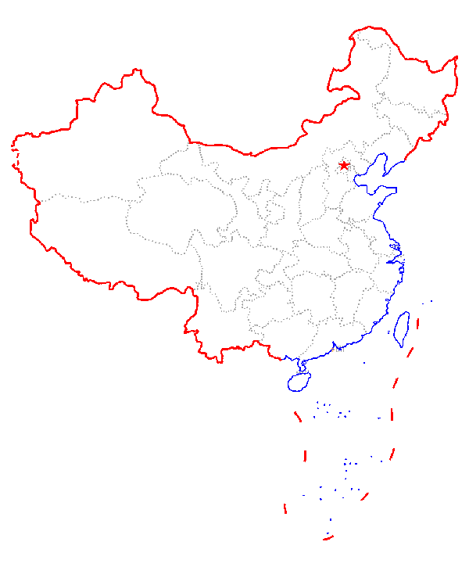
祖国在我心间

Slide 2
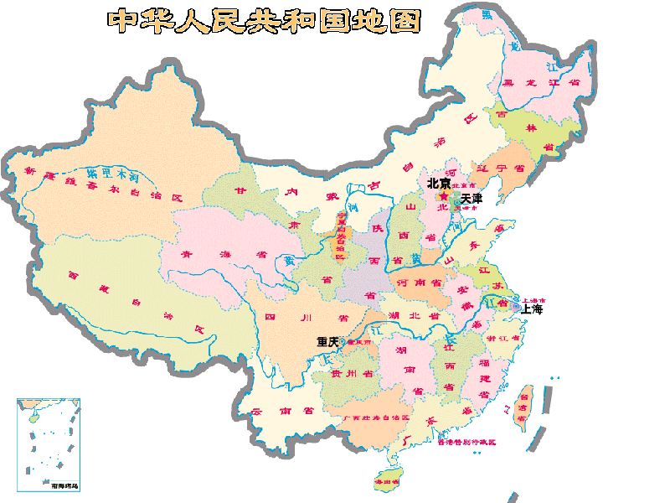

Slide 3
学习目标
1.有感情地朗读课文。背诵课文。
2.理解“祖国在我心间”的含义，培养学生了解祖国、 热爱祖国的思想感情。
3.学习“京”、“国”两字的写法。

Slide 4



作业设计
球 仪 夸 第 昂
辽 福 建 隔 若
洋 京 图
1、把这首诗背给爸爸妈妈听。
2、课外搜集有关祖国的资料。

Slide 5

聪明得孩子都会写
我的影子
祖
国
眼
睛
洋
京
图
若

Slide 6


地球仪
眼睛
昂首
太平洋
辽阔
昂首
版图
福建
隔海
若问
心间

Slide 7
合作交流
1、自由朗读课文，用铅笔在文中划出小作者在
地球仪上找到的地方，想一想，这些地方你
都知道些什么？从文中哪里知道的？
2、有感情地读一读文中的句子。
时间：3分钟

Slide 8
小小的地球仪摆在眼前，
妈妈夸我眼睛真尖：
第一眼就找到了中国，
像只金鸡 昂首在太平洋边。
第二眼就找到了北京
辽阔的版图上那红色的星点。
第三眼就找到了故乡福建，
隔海望去是祖国的台湾。
若问我眼力为什么这样好，
因为祖国时时在我心间。
祖国在我 心间

Slide 9
小小的地球仪摆在眼前，
妈妈夸我眼睛真尖：
第一眼就找到了中国，
像只金鸡 在太平洋边。
第二眼就找到了北京
的版图上那红色的星点。
就找到了故乡福建，
隔海望去是祖国的台湾。
若问我眼力为什么这样好，
祖国时时在我心间。
祖国在我 心间
昂首
辽阔
第三眼
因为

Slide 10
太 平 洋
第一眼就找到了中国，
像只金鸡 在太平洋边。
昂首

Slide 11
辽阔的版图

Slide 12
北京
第二眼就找到了北京
辽阔的版图上那红色的星点。

Slide 13
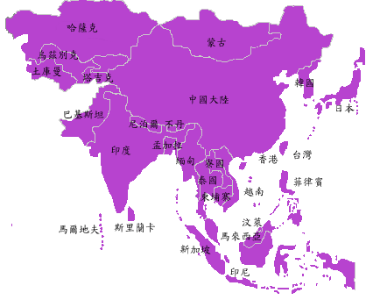

Slide 14
北京
第二眼就找到了北京
辽阔的版图上那红色的星点。

Slide 15
福建
台湾
第三眼就找到了故乡福建，
隔海望去是祖国的台湾。

Slide 16
ruò
若问我眼力为什么这样好？
因为祖国时时在我心间。

Slide 17
比一比，你认为哪句更好？
因为祖国时时在我心间。
因为祖国在我心间。

Slide 18
小小的地球仪摆在眼前，
妈妈夸我眼睛真尖：
第一眼就找到了中国，
像只金鸡昂首在太平洋边。
第二眼就找到了北京，
辽阔的版图上那红色的星点。
第三眼就找到了故乡福建，
隔海望去是祖国的台湾。
若问我眼力为什么这样好，
因为祖国时时在我心间。
祖国在我 心间

Slide 19


填空：
1、 第一眼就找到了（ ），
像只（ ）昂首在（ ）边。
2、第二眼就找到了（ ），
（ ）的版图上那 （ )。
3、第三眼就找到了故乡（ ），
隔海望去是祖国的（ ）。
中国
金鸡
太平洋
北京
辽阔
红色的星点
福建
台湾

Slide 20

根据老师的提示，试着背诵

Slide 21
小小的（ ）摆在眼前，
妈妈夸我（ ）：
第一眼就找到了（ ），
像只（ ）在（ ）边。
第二眼就找到了（ ），
（ ）的版图上那（ ）。
第三眼就找到了（ ），
（ ）望去是（ ）。
若问我眼力为什么（ ），
因为（ ）。
祖国在我 心间

Slide 22

读一读
我们的祖国真大
我们的祖国真大，
北方，有冬爷爷的家，
十月就飘雪花。
我们的祖国真大，
南方，有春姑娘的家，
一年四季开鲜花。
啊，伟大的祖国妈妈，
东西南北中的孩子，
在同一个时候，
有的滑雪，有的游泳，
有的围着火炉吃西瓜。

